Slide 1
স্বাগতম

Slide 2
উপস্থাপনায়-
মোঃআসলাম আলী
প্রভাষক, পদার্থবিজ্ঞান বিভাগ
নন্দনগাছি ডিগ্রী কলেজ
চারঘাট,রাজশাহী।

Slide 3
পাঠ পরিচিতি
বিষয়ঃ উচ্চমাধ্যমিক পদার্থবিজ্ঞান ১ম পত্র
অধ্যায় -১০ম
আদর্শ গ্যাস ও গ্যাসের গতি তত্ত্ব

Slide 4
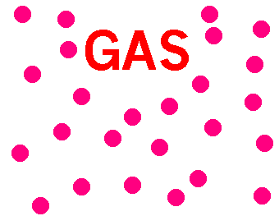
চিত্রঃ গ্যাস অণু

Slide 5
আজকের পাঠ
* আদর্শ গ্যাস কি?
*বয়েলের সূত্র
*চার্লসের সূত্র
*গ্যাসের চাপীয় সূত্র
*আদর্শ গ্যাস সমীকরণ

Slide 6
শিখনফল
আদর্শ গ্যাস কি ব্যাখ্যা করতে পারবে।
বয়েল ও চার্লসের সূত্র ব্যাখ্যা করতে পারবে।
বয়েল ও চার্লস সূত্রের সমন্বয়ে PV = nRT সমীকরণ প্রতিষ্ঠা করতে পারবে।

Slide 7
আদর্শ গ্যাস
যে সকল গ্যাস সকল তাপমাত্রা ও চাপে বয়েল ও চার্লসের সূত্র পুরোপুরি মেনে চলে তাদেরকে আদর্শ গ্যাস বলে।
আদর্শ গ্যাস একটি কল্পনা মাত্র। কারণ কোন গ্যাসই সকল তাপমাত্রা ও চাপে বয়েল ও চার্লসের সূত্র মেনে চলেনা ।কেবল মাত্র নিম্নচাপ ও উচ্চ তাপমাত্রার কোন গ্যাসের ক্ষেত্রে বয়েল ও চার্লসের সূত্র খাটে ।

Slide 8
বয়েলের সূত্র
স্থির তাপমাত্রায় কোন নিদির্ষ্ট ভরের গ্যাসের আয়তন চাপের ব্যস্তানুপাতে পরিবর্তিত হয়।
ধরি,গ্যাসের চাপ P ও আয়তন V হলে বয়েলের সূত্রানুসারে,
V α $\frac{1}{P}$ Or V = K $\frac{1}{P}$
Or VP = K [ K সমানুপাতিক ধ্রুবক ]
চাপের পরিবর্তন $P_{1},$ $P_{2},$ $P_{3}$…………….. $P_{n}$ হয় এবং এই চাপে গ্যাসের আয়তন পরিবর্তিত হয়ে যথাক্রমে $V_{1}$, $V_{2}$, $V_{3}$............... $V_{n}$ হলে,আমরা লিখতে পারি ,
$P_{1}V_{1}$=$P_{2}V_{2}$=$P_{3}V_{3}$=.................. = $P_{n}V_{n}$ = K
অর্থাৎ $P_{1}V_{1}$=$P_{2}V_{2}$ ……………………………………1

Slide 9
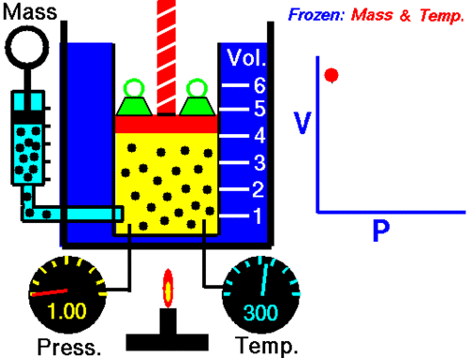
চিত্রটি লক্ষ্য করঃ

Slide 10
চার্লসের সূত্র
স্থির চাপে কোন নিদির্ষ্ট ভরের গ্যাসের আয়তন প্রতি ডিগ্রি সেলসিয়াস তাপমাত্রা পরিবর্তনের জন্য $0^{0}C$ তাপমাত্রায় এর আয়তনের $\frac{1}{273}$ বা 0.00366অংশ পরিবর্তন হয়।
ধরি, $0^{0}C$ তাপমাত্রায় ও স্থির চাপে কোন নিদির্ষ্ট ভরের আয়তন $V_{0}$,প্রতি ডিগ্রি সেলসিয়াস তাপমাত্রার পরিবর্তনের জন্য আয়তনের পরিবর্তন হবে $\frac{V_{0}}{273}$ ।
সুতরাং $1^{0}C তাপমাত্রায় ঐ গ্যাসের আয়তন হবে=V_{0}$+ $\frac{V_{0}}{273}$
$∴ θ^{0}C$ ,, ,, ,, ,, ,, $V_{θ=}$ $V_{0}$(1+ $\frac{θ}{273})$
এখন স্থির চাপে $θ_{1}℃ ও$ $θ_{2}℃$তাপমাত্রায় ঐ গ্যাসের আয়তন যথাক্রমে $V_{1}$ ${ ও V}_{2}$ হয় ,তবে-

Slide 11
$V_{1}= V_{0}(\frac{273+θ_{1}}{273}$)………………………….2
$V_{2}= V_{0}(\frac{273+θ_{2}}{273}$)………………………….3
আমরা জানি,পরম তাপমাত্রা T ও সেলসিয়াস তাপমাত্রা θ মধ্যে সম্পর্ক হলো 273+θ = T । সুতরাং $273+θ_{1}$=${ T}_{1} এবং$
$273+θ_{2}$= ${ T}_{2} ধরে$2 ও 3 নং সমীকরণ হতে পাই,
$V_{1}= V_{0}(\frac{{ T}_{1} }{273}$)………………………….4
$V_{2}= V_{0}(\frac{T_{2}}{273}$)………………………….5
4 ÷ 5 হতে পাই,
$\frac{V_{1}}{V_{2}}$ = $\frac{{ T}_{1}}{{ T}_{2}} Or \frac{V_{1}}{T_{1}}$ = $\frac{V_{2}}{{ T}_{2}}$
$$\frac{V}{T}=constant$$
V α T স্থির চাপে নিদির্ষ্ট ভরের আয়তন পরম তাপমাত্রায় সমানুপাতিক।

Slide 12
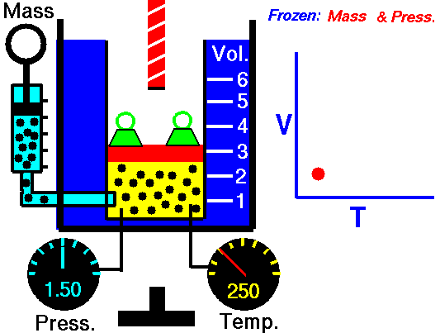
চিত্রটি লক্ষ্য করঃ

Slide 13
চাপীয় সূত্র
স্থির আয়তনে কোনো নিদির্ষ্ট ভরের গ্যাসের চাপ প্রতি ডিগ্রি সেলসিয়াস তাপমাত্রা পরিবর্তনের জন্য $0^{0}C$ তাপমাত্রায় এর চাপের $\frac{1}{273}$ বা 0.00366অংশ পরিবর্তন হয়।
ধরি, $0^{0}C$ তাপমাত্রায় ও স্থির আয়তনে কোন নিদির্ষ্ট ভরের চাপ $P_{0}$,প্রতি ডিগ্রি সেলসিয়াস তাপমাত্রার পরিবর্তনের জন্য চাপের পরিবর্তন হবে $\frac{P_{0}}{273}$ ।
সুতরাং $1^{0}C তাপমাত্রায় ঐ গ্যাসের চাপ হবে=P_{0}$+ $\frac{P_{0}}{273}$
$∴ θ^{0}C$ ,, ,, ,, ,, ,, $P_{θ=}$ $P_{0}$(1+ $\frac{θ}{273})$
এখন স্থির আয়তনে $θ_{1}℃ ও$ $θ_{2}℃$তাপমাত্রায় ঐ গ্যাসের চাপ যথাক্রমে $P_{1}$ ${ ও P}_{2}$ হয় ,তবে-

Slide 14
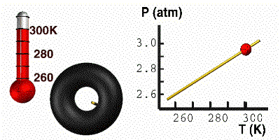
$P_{1}= P_{0}(\frac{273+θ_{1}}{273}$)………………………….2
$P_{2}=P_{0}(\frac{273+θ_{2}}{273})$……………………….3
আমরা জানি,পরম তাপমাত্রা T ও সেলসিয়াস তাপমাত্রা θ মধ্যে সম্পর্ক হলো 273+θ = T । সুতরাং $273+θ_{1}$=${ T}_{1} এবং$
$273+θ_{2}$= ${ T}_{2} ধরে$2 ও 3 নং সমীকরণ হতে পাই,
$P_{1}=P_{0}(\frac{{ T}_{1} }{273}$)………………………….4
$P_{2}= P_{0}(\frac{T_{2}}{273}$)………………………….5
4 ÷ 5 হতে পাই,
$\frac{P_{1}}{P_{2}}$ = $\frac{{ T}_{1}}{{ T}_{2}} Or \frac{P_{1}}{T_{1}}$ = $\frac{P_{2}}{{ T}_{2}}$
$\frac{P}{T}=constant$
P α T স্থির আয়তনে নিদির্ষ্ট ভরের চাপ পরম তাপমাত্রায় সমানুপাতিক।

Slide 15
আদর্শ গ্যাস সমীকরণ
ধরি,নিদির্ষ্ট ভরের কোন গ্যাসের চাপ= P, পরম তাপমাত্রা = T এবং আয়তন= V । বয়েল ও চার্লসের সূত্র একত্র করে লিখে পাই, V α $\frac{T}{P}$ বা V = k $\frac{T}{P}$
বা PV =kT………………1[k একটি সমানুপাতিক ধ্রুবক]
যদি $T_{1},$ $T_{2}……….$ $T_{n}$পরম তাপমাত্রায় এবং$P_{1}$,$P_{2}……….$ $P_{n}$ চাপে কোনো নিদির্ষ্ট ভরের গ্যাসের আয়তন যথাক্রমে $V_{1}$, $V_{2}……….$ $V_{n}$ হয় তাহলে সমীকরণ (1) অনুসারে ,
$\frac{{P_{1}V}_{1}}{T_{1} }= \frac{{P_{2}V}_{2}}{T_{2} }$ = $\frac{{P_{3}V}_{3}}{T_{3} }……………………=\frac{{P_{n}V}_{n }}{T_{n} }$= k…………..2
এক মোল বাএক গ্রাম অণু গ্যাস বিবেচনা করলে সকল গ্যাসের জন্য সমানুপাতিক ধ্রুবকের মান একই হয় এবংk এর পরিবর্তে R লিখা যায় ।

Slide 16
R কে সার্বজনীন গ্যাস ধ্রুবক বা মোলার গ্যাস ধ্রুবক বলে । এর মান হলো R = 8.31J/kতাহলে সমীকরণ ( 1) কে লিখা যায়,
PV=RT……………………………..3
n সংখ্যক মোল বা n গ্রাম অণুর ভরের গ্যাসের ক্ষেত্রে
PV = nRT……………………………..4
সমীকরণ (4) কে আদর্শ গ্যাস সমীকরণ বলে ।
যদি n সংখ্যক মোল গ্যাসের ভর= m এবং এক মোল গ্যাসের ভর =M হয় তবে, m = nM
বা n = $\frac{m}{M}$
সমীকরণ (4) কে লিখা যায়,
$PV= \frac{m}{M}$ RT…………………………….5

Slide 17
গাণিতিক সমস্যাঃ
সমস্যাঃ স্থির উষ্ণতায় কত চাপ প্রয়োগ করলে একটি গ্যাসের আয়তন এর স্বাভাবিক চাপের আয়তনের চার গুণ হবে ?
সমাধানঃ
দেওয়া আছে ,স্বাভাবিক চাপ, $P_{1}=1.013×{10}^{5}Pa$
আদি আয়তন, $V_{1}=V$
শেষ আয়তন, $V_{2}=4$𝑉
শেষ চাপ , $P_{2} = ?$
আমরা জানি, $P_{1}V_{1}$=$P_{2}V_{2}$
বা $P_{2}$ = $\frac{P_{1}V_{1}}{V_{2}}$
বা $P_{2}$ = $\frac{1.013×{10}^{5}×V}{4V}$
= 2.53 ${×10}^{4} Pa$
নির্ণেয় চাপ = 2.53 ${×10}^{4} Pa$

Slide 18
বাড়ির কাজ
স্থির তাপমাত্রায় 0.76m(পারদ)চাপে 50${×10}^{−6}$ $m^{3}$ হাইড্রোজেন গ্যাস রাখা আছে। চাপ বৃদ্ধির ফলে গ্যাসের আয়তন যদি 38 ${×10}^{−6}$ $m^{3}$ হয় তবে চাপ বৃদ্ধির পরিমাণ কত ?

Slide 19
আজ এই পর্যন্ত-
সকলে ঘরে থাকুন
সুস্থ্য থাকুন
ধন্যবাদ

